Slide 1
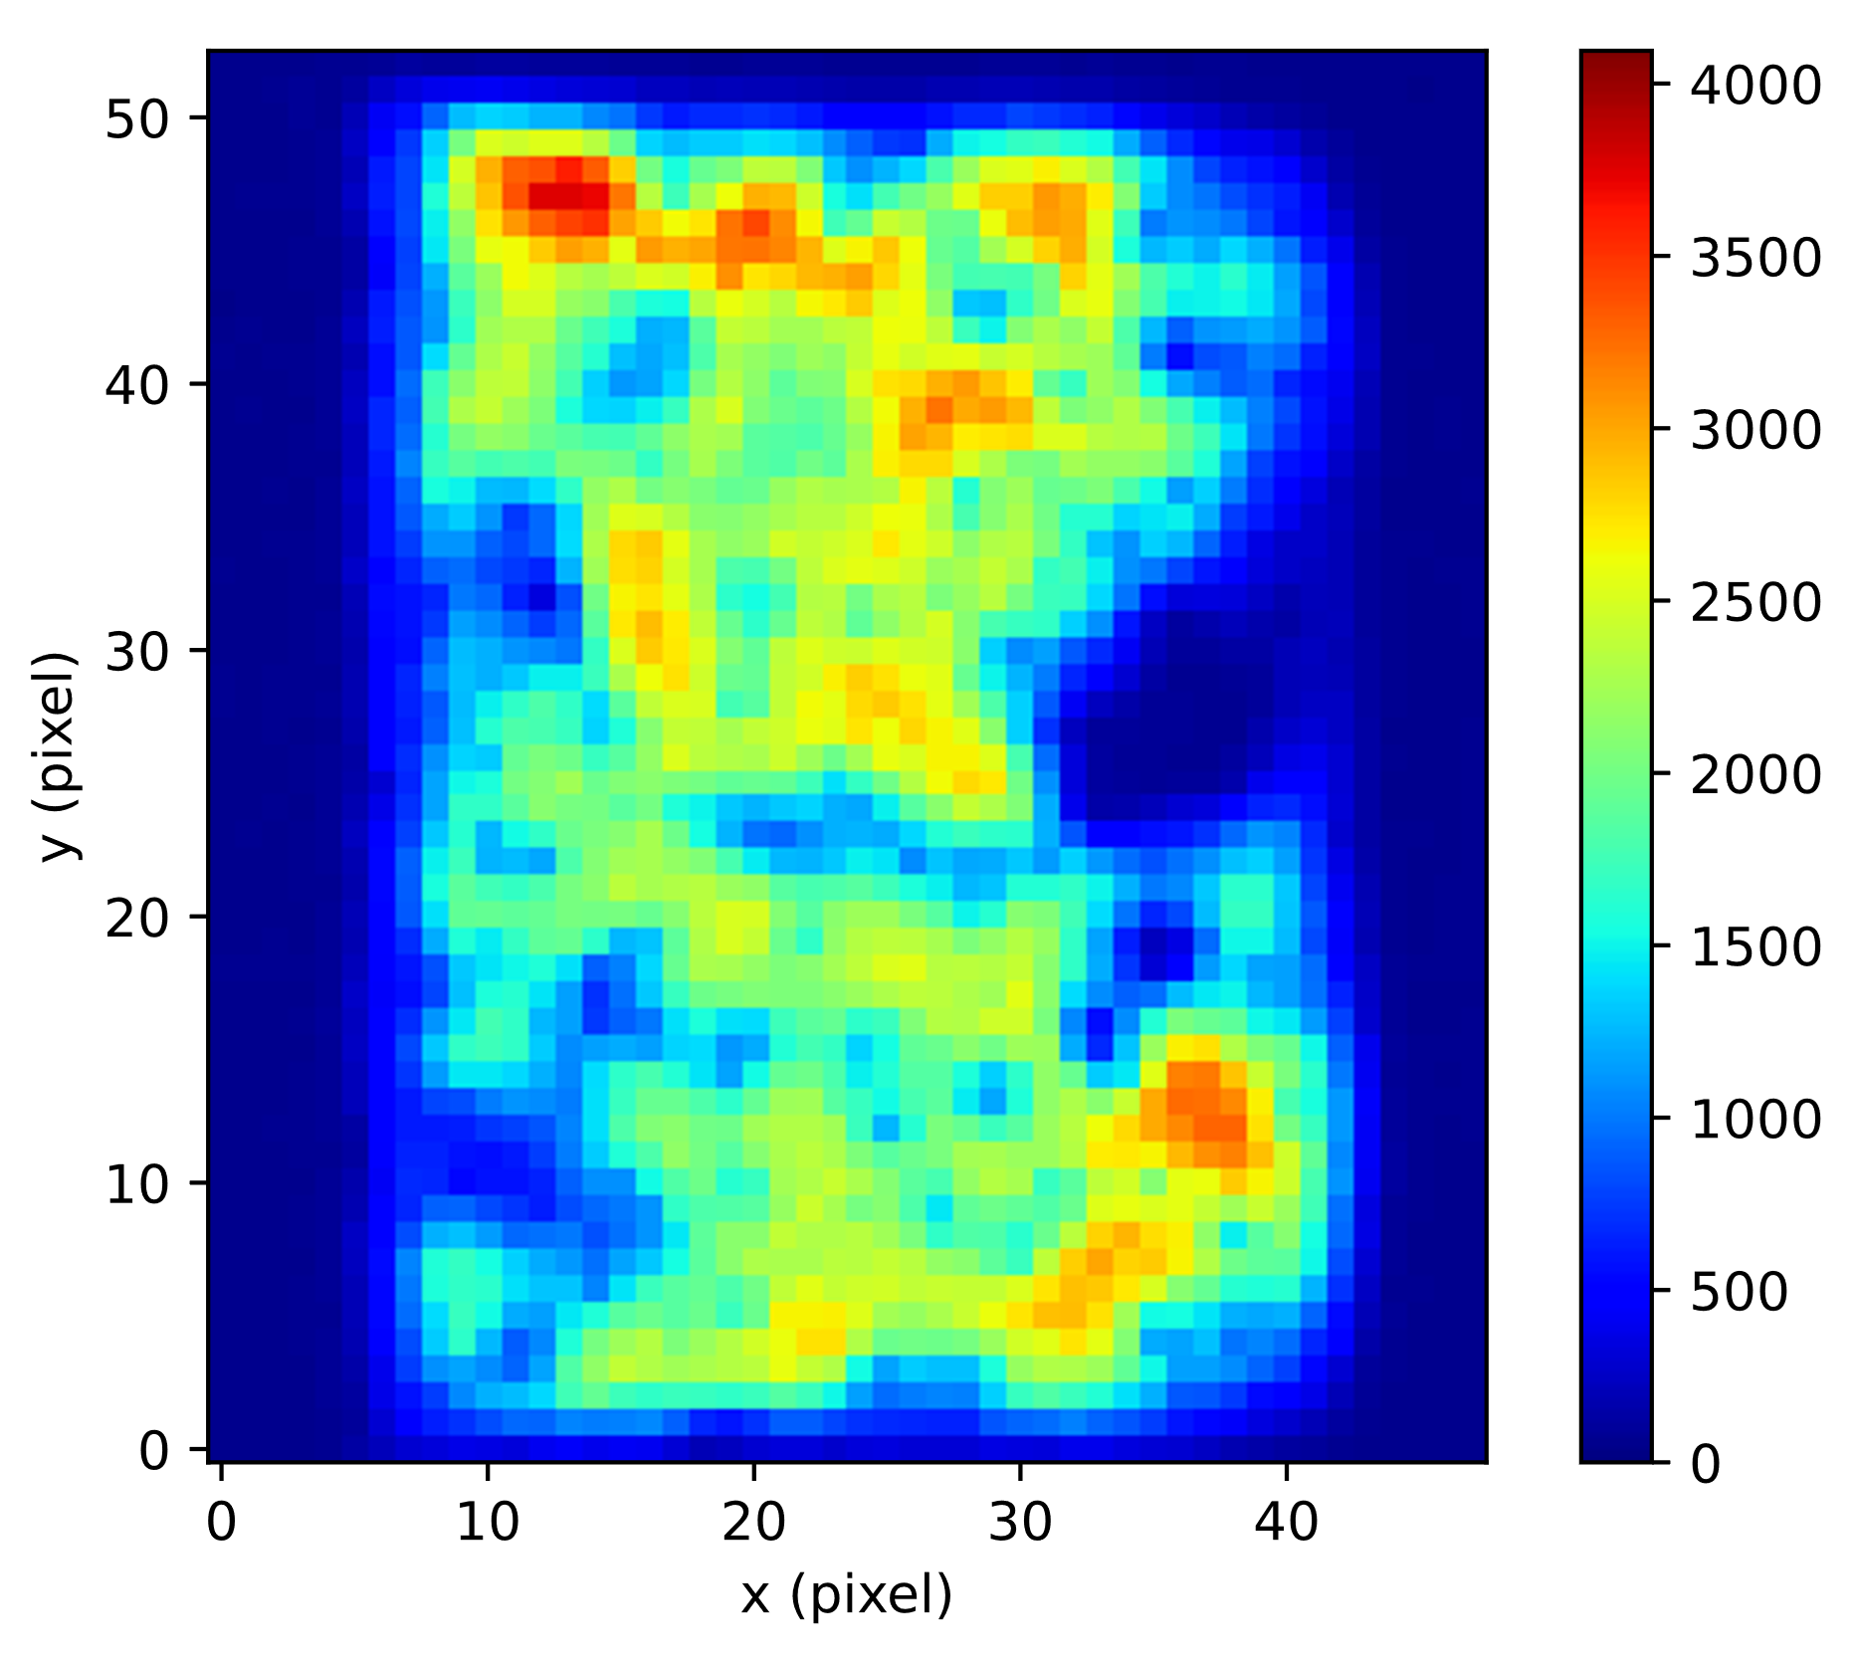
EL Übersicht
EL Übersicht
KW 46
Jonas Oberröhrmann
ISFH, Deutschland

Slide 2
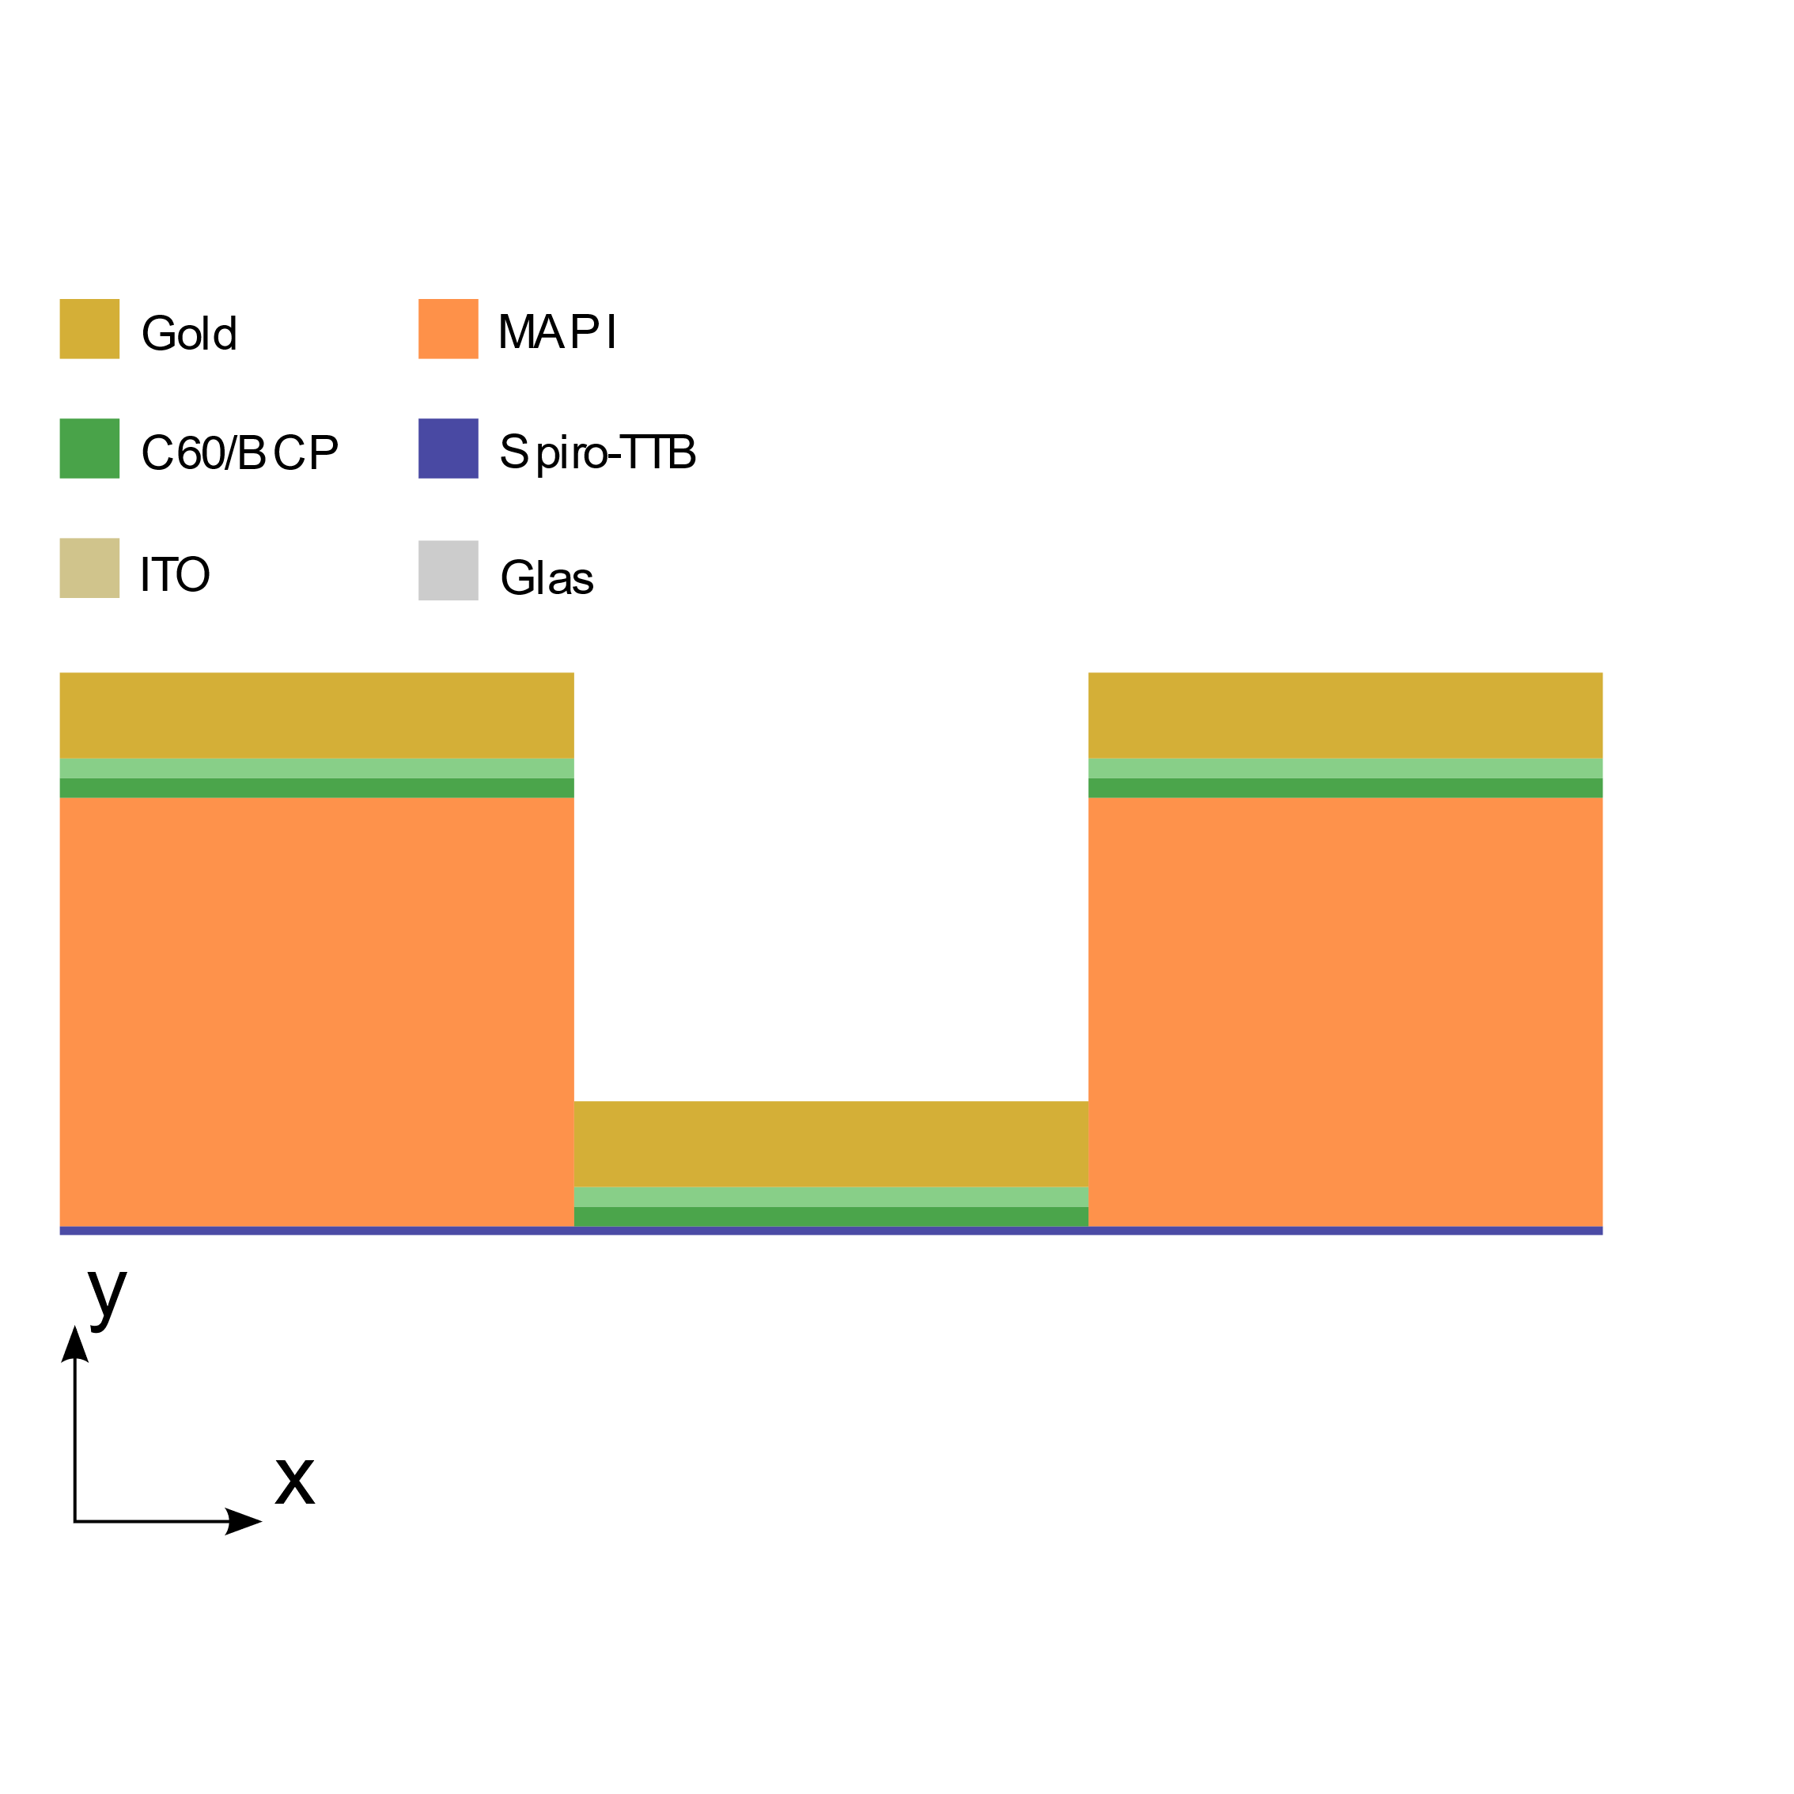
Defekt im Perowskiten
In y-Richtung mit korrektem Verhältnis
Ist Defektbereich mit mit Gold überhaupt kontaktiert? (Kontakt entsteht über „linken Bereich – Gold ITO Kontakt)
Welche Bereiche stehen im Kontakt?
Gold-Pero
BCP/C60-Pero
Kennlinie ist linear – ETL/HTL Kontakt?
500 nm

Slide 3
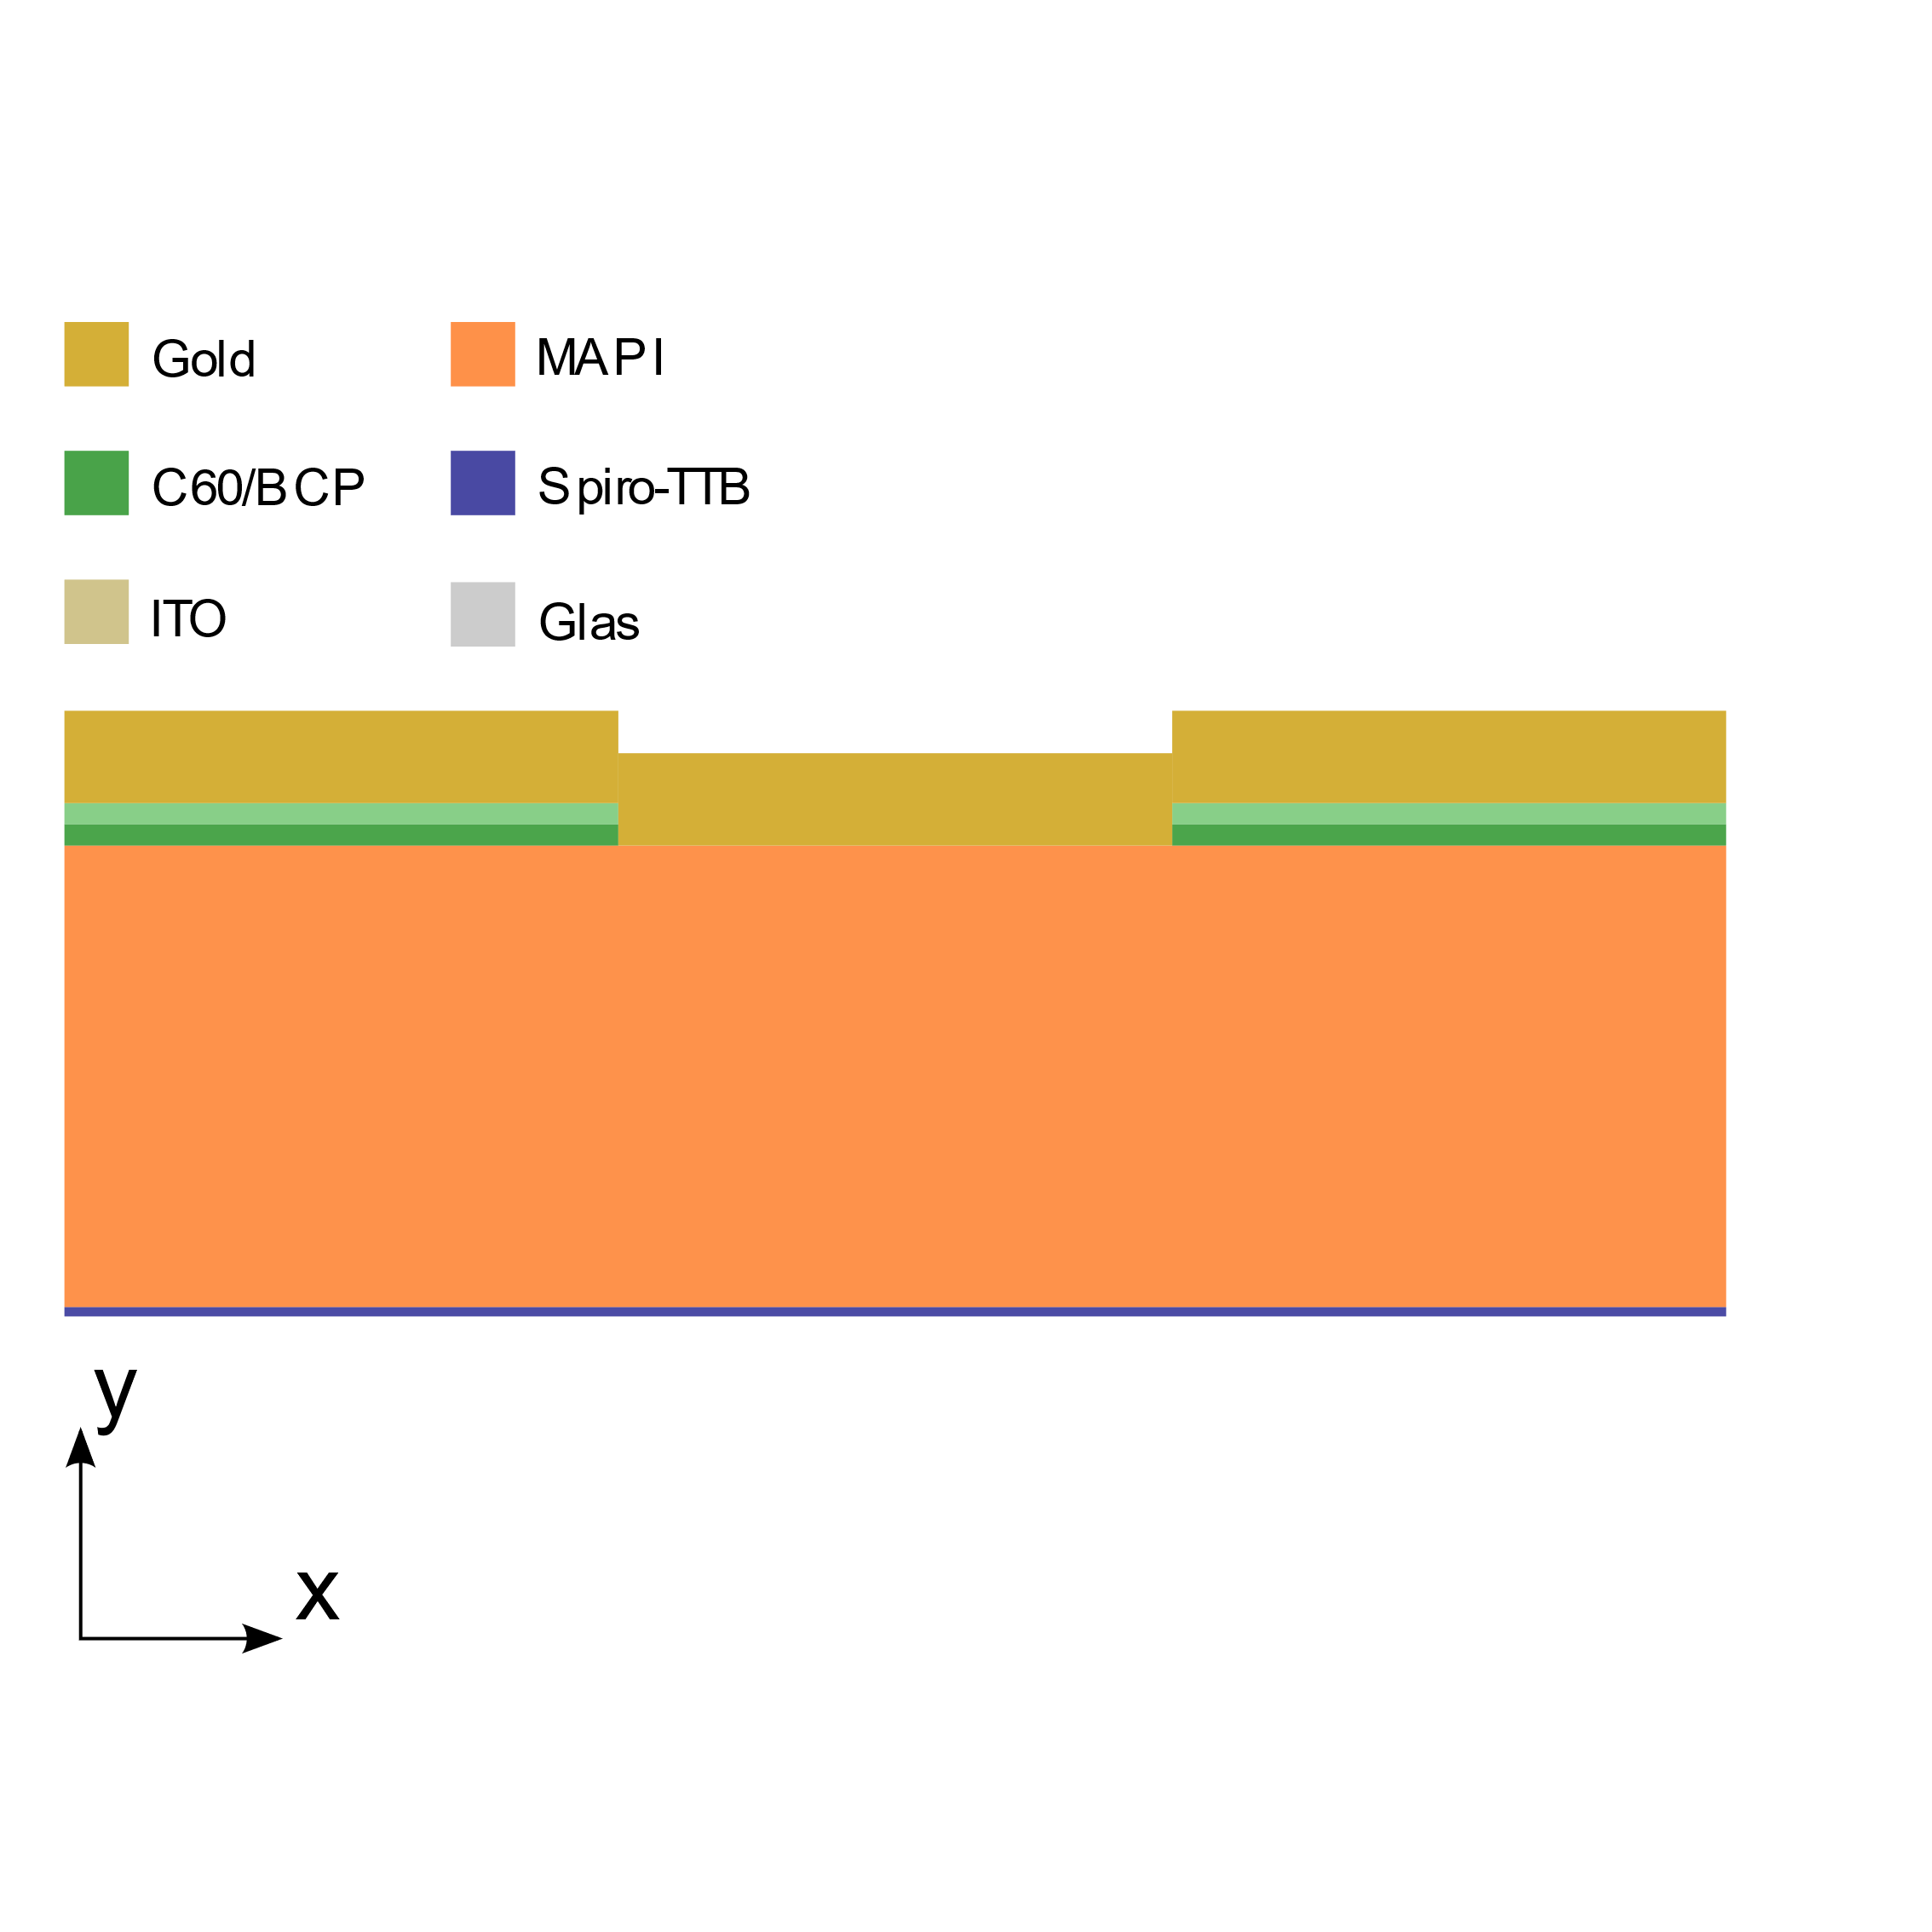
Defekt im ETL
Defekt im ETL
Perowskit-Gold Kontakt

Slide 4
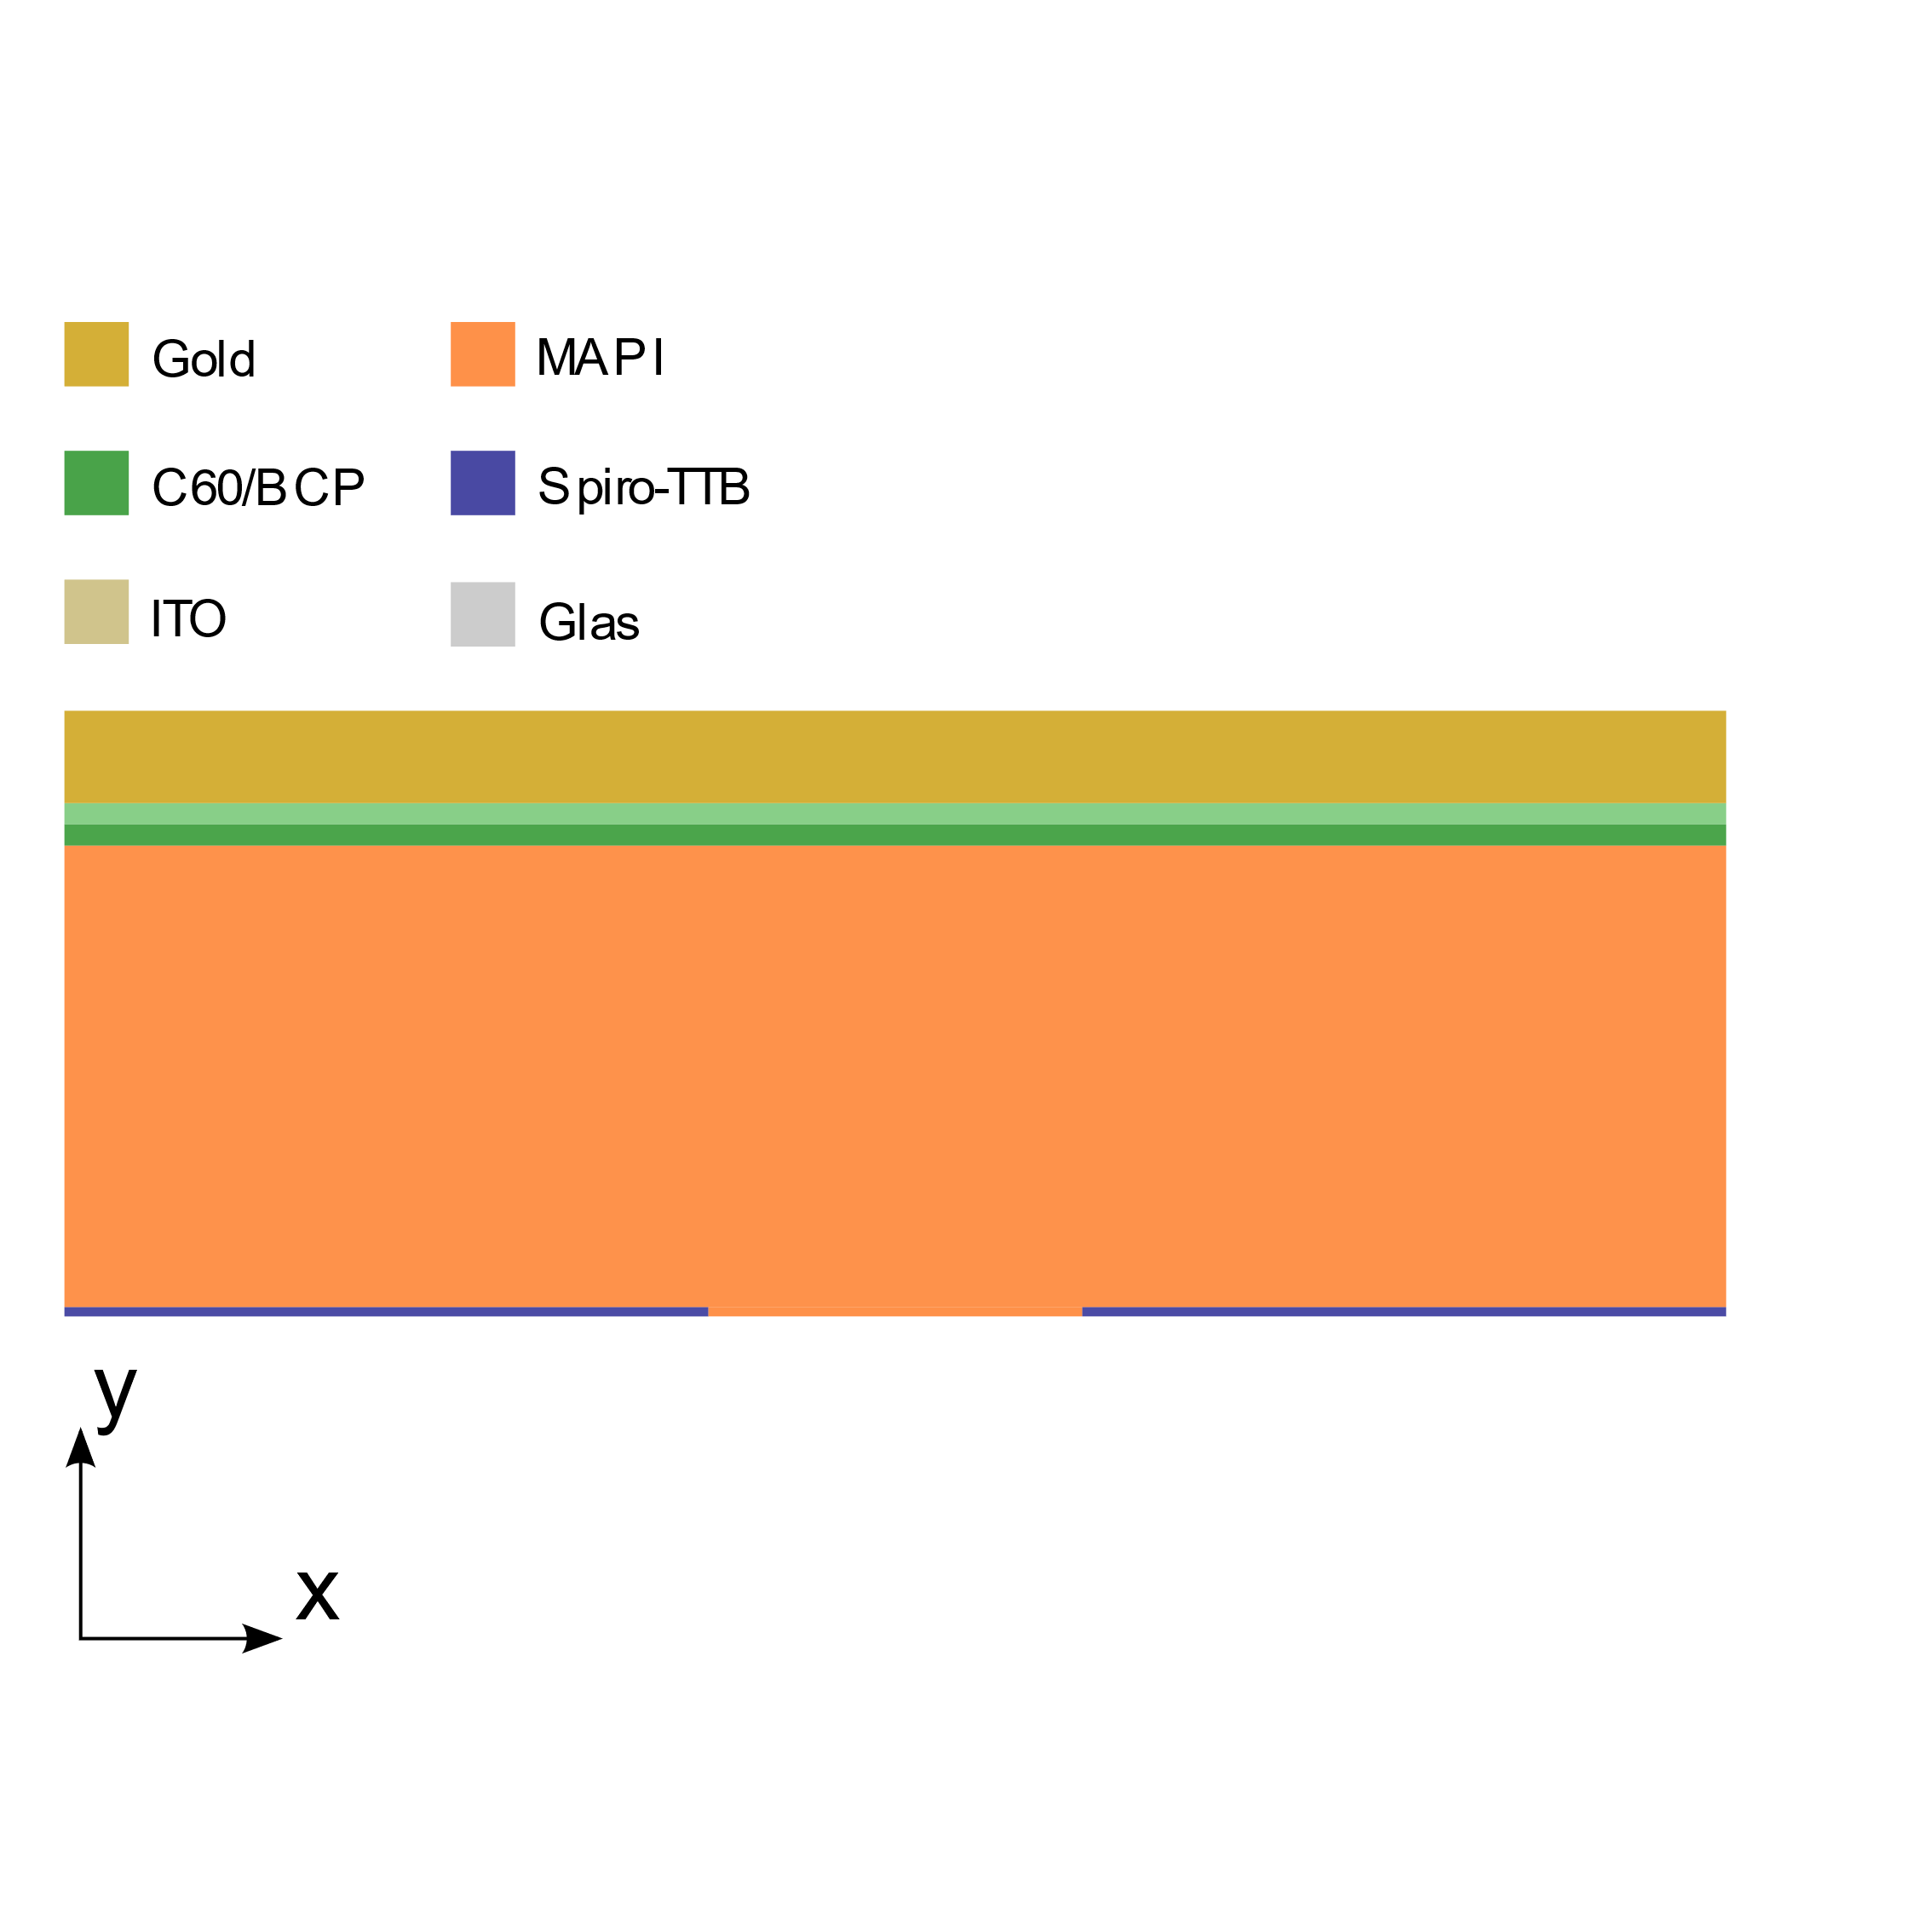
Defekt im HTL
Defekt im HTL
Perowskit-ITO Kontakt

Slide 5
Defekt im ITO

Slide 6
G1967 - Zelle 02
Defekt in

Slide 7
G1968 - Übersicht
Defekt in Spiro-TTB
Defekt

Slide 8
P3T_xyz - Gxy- Zelle XY
test
EL Aufnahme
Kamerabild
Parameter | Wert
Isc (mA)
Jsc (mA/cm^2)
Voc (mV)
Efficiency (%)
FF

Slide 9
HI
HI
Zelle 02
Zelle 02
HI
HI
Zelle 02
Zelle 02

Slide 10
P3T_XYZ – GXXXX – Zelle 007
Hi
Hi
Efficiency (%)
Jsc (mA/cm2)
Voc (mV)
FF (%)
Efficiency (%)
Jsc (mA/cm2)
Voc (mV)
FF (%)
Zelle 01
Zelle 02
Hi
Hi
Efficiency (%)
Jsc (mA/cm2)
Voc (mV)
FF (%)
Efficiency (%)
Jsc (mA/cm2)
Voc (mV)
FF (%)
Zelle 03
Zelle 04

Slide 11
Hi

